Slide 1
初階公開情資分析與實作
國防部資通電軍指揮部
資電訓測暨準則發展中心

Slide 2
課程大網
資安事件蒐集及研析
資訊收集五大原則
Google Hacking情資挖掘技巧
實作練習

Slide 3
資安事件蒐集及研析
資安事件區分
資安事件攻擊手法
國內資安事件案例研析

Slide 4
資安事件蒐集及研析
前言
資安事件發生頻率越來越頻繁，尤其重要資料的外洩容易造成社會大眾恐慌與不安，隨著網路發達，國際社會的資安事件讓人民對資訊安全的意識加速升高，學會蒐整資安事件並對其做研析，不但能在事件發生時做適當的初步處裡，更能以已知的事件來防範資安事件的發生。
Notes:
資安事件發生頻率越來越頻繁，尤其重要資料的外洩容易造成社會大眾恐慌與不安，隨著網路發達，國際社會的資安事件讓人民對資訊安全的意識加速升高，學會蒐整資安事件並對其做研析，不但能在事件發生時做適當的初步處裡，更能以已知的事件來防範資安事件的發生。

Slide 5
資安事件蒐集及研析
資安事件區分
行政院國家資通安全會報為有效掌握我國政府機關及公民營事業之資通訊系統遭受破壞、不當使用等資通安全事件，能迅速雙向通報及緊急應變處置，並在最短的時間內回復，以確保國家利益與政府之正常運作。其針對事件影響等級設有量化指標，區分為1級、2級、3級與4級。
Notes:
資安事件區分
行政院國家資通安全會報為有效掌握我國政府機關及公民營事業之資通訊系統遭受破壞、不當使用等資通安全事件，能迅速雙向通報及緊急應變處置，並在最短的時間內回復，以確保國家利益與政府之正常運作。其針對事件影響等級設有量化指標，區分為1級、2級、3級與4級。

Slide 6
資安事件蒐集及研析
資安事件區分(續)
1級事件
符合下列任一情形者，屬1級事件：
  非核心業務資料遭洩漏
  非核心業務系統或資料遭竄改
  非核心業務運作遭影響或短暫停頓
Notes:
資安事件區分(續)
1級事件
符合下列任一情形者，屬1級事件：
非核心業務資料遭洩漏
非核心業務系統或資料遭竄改
非核心業務運作遭影響或短暫停頓

Slide 7
資安事件蒐集及研析
資安事件區分(續)
2級事件
符合下列任一情形者，屬2級事件：
  非屬機密或敏感之核心業務資料遭洩漏
  核心業務系統或資料遭輕微竄改
  核心業務運作遭影響或系統效率降低，於可容忍中斷時間內恢復正常運作
Notes:
資安事件區分(續)
2級事件
符合下列任一情形者，屬2級事件：
非屬機密或敏感之核心業務資料遭洩漏
核心業務系統或資料遭輕微竄改
核心業務運作遭影響或系統效率降低，於可容忍中斷時間內恢復正常運作

Slide 8
資安事件蒐集及研析
資安事件區分(續)
3級事件
符合下列任一情形者，屬3級事件：
  機密或敏感公務資料遭洩漏
  核心業務系統或資料遭嚴重竄改
  核心業務運作遭影響或系統停頓，無法於可容忍中斷時間內恢復正常運作
Notes:
資安事件區分(續)
3級事件
符合下列任一情形者，屬3級事件：
機密或敏感公務資料遭洩漏
核心業務系統或資料遭嚴重竄改
核心業務運作遭影響或系統停頓，無法於可容忍中斷時間內恢復正常運作

Slide 9
資安事件蒐集及研析
資安事件區分(續)
4級事件
符合下列任一情形者，屬4級事件：
  國家機密資料遭洩漏
  國家重要資訊基礎建設系統或資料遭竄改
  國家重要資訊基礎建設運作遭影響或系統停頓，無法於可容忍中斷時間內恢復正常運作
Notes:
資安事件區分(續)
4級事件
符合下列任一情形者，屬4級事件：
國家機密資料遭洩漏
國家重要資訊基礎建設系統或資料遭竄改
國家重要資訊基礎建設運作遭影響或系統停頓，無法於可容忍中斷時間內恢復正常運作

Slide 10
資安事件蒐集及研析
資安事件通報及應變作業流程
各機關發現資安事件後，應循內部程序上報，須於1小時內至國家資通安全通報應變網站通報登陸資安事件，1、2級資安事件，應於事件發現後72小時內復原或完成損害管制，3、4級資安事件，應於事件發現後36小時內復原或完成損害管制，完成資安事件處理後，須至通報應變網站通報結案，並登錄資安事件處理辦法及完成時間。
Notes:
資安事件通報及應變作業流程
各機關發現資安事件後，應循內部程序上報，須於1小時內至國家資通安全通報應變網站通報登陸資安事件，1、2級資安事件，應於事件發現後72小時內復原或完成損害管制，3、4級資安事件，應於事件發現後36小時內復原或完成損害管制，完成資安事件處理後，須至通報應變網站通報結案，並登錄資安事件處理辦法及完成時間。

Slide 11
資安事件蒐集及研析
發現資安事件
資安事件通報及應變作業流程
循內部程序上報，並於1小時內辦通報
通報資安事件
通報應變網站
至通報應變網站進行通報，並提供事件細節、影響等級、支援申請及資安紀錄等資訊
處理資安事件
4、3級事件
2、1級事件
事件影響等級
發現事件後36小時內完成復原或損害管制
發現事件後72小時內完成復原或損害管制
通報應變網站通報結案
Notes:
資安事件通報及應變作業流程

Slide 12
資安事件蒐集及研析
資安事件蒐整
資安事件隨時都可能發生，透過公開情資對資安事件的蒐集，了解其背後的特定因素，釐清資安事件發生原因，能降低自身資安事件發生率，以下列舉常用的資安事件公開情資網站來源。
Notes:
資安事件蒐整
資安事件隨時都可能發生，透過公開情資對資安事件的蒐集，了解其背後的特定因素，釐清資安事件發生原因，能降低自身資安事件發生率，以下列舉常用的資安事件公開情資網站來源。

Slide 13
資安事件蒐集及研析
常用網安新聞網站
項次 | 名稱 | 項次 | 名稱
1 | iThome | 7 | 行政院技術服務中心
2 | 趨勢科技 | 8 | 國家通訊傳播委員會
3 | 資安新聞週報 | 9 | 臺灣網路資訊中心
4 | TechNews科技新報 | 10 | 自由電子報
5 | 國家電腦事件處理中心 | 11 | 中時電子報
6 | TWCERT/CC | 12 | 蘋果日報

Slide 14
資安事件蒐集及研析
國內資安事件慣用手法
近年臺灣資安事件層出不窮，造成國民個資外洩、電子商務及金融業營運損失、企業面臨駭客攻擊，更對國土安全形成威脅，共可歸類出常見前十大的資安事件手法。
Notes:
國內資安事件慣用手法
近年臺灣資安事件層出不窮，造成國民個資外洩、電子商務及金融業營運損失、企業面臨駭客攻擊，更對國土安全形成威脅，共可歸類出常見前十大的資安事件手法。

Slide 15
資安事件蒐集及研析
資料外洩
進階持續性威脅
分散式阻斷服務
資料庫遭駭
社交工程郵件詐騙
手機或即時通訊息詐騙
惡意程式威脅
網站(頁)遭駭
身分帳密遭
盜用
USB威脅
事件
國內常見十大資安事件手法
Notes:
國內常見十大資安事件手法

Slide 16
資安事件蒐集及研析
我國重大資安事件案例
網路趨向複雜，保護網路不受到惡意攻擊是持續性的工作。研析資安事件並找出資料彼此間的關聯性，可提高資安意識，更能有效防範資安事件發生。以下列舉我國重大資安事件並研析
Notes:
我國重大資安事件案例
網路趨向複雜，保護網路不受到惡意攻擊是持續性的工作。研析資安事件並找出資料彼此間的關聯性，可提高資安意識，更能有效防範資安事件發生。以下列舉我國重大資安事件並研析

Slide 17
資安事件蒐集及研析
我國重大資安事件案件
項次 | 案例概述 | 資料來源
1 | 臺灣多所學校師生個資外洩百度查得到 在大陸搜尋網站「百度」，可搜尋到臺中縣數百名國中、 小教師的身分證字號等個人資料，以及更多臺灣學校學生個資。 | 資安人 科技網
2 | 第一銀行 ATM 盜領事件 第一銀行 ATM 提款機遭到歹徒盜領金額共約 8 千 3 百餘萬元，，歹徒在完全無操作 ATM 的情形下，直接讓 ATM 吐鈔後大量提領。 | 聯合 新聞網

Slide 18
資安事件蒐集及研析
我國重大資安事件案件
項次 | 案例概述 | 資料來源
3 | 北市府洩個資 員工薪資看光光 北市府超過 7 萬多名公職人員的薪資發放管理系統，員工姓名、職稱、各項津貼，甚至銀行帳號，都外洩到網路搜尋平台。 | 華視
4 | 領務局遭駭 出國國人個資外洩 外交部領事事務局日前發現，外館電子郵件有異常活動，研判部分民眾出國登錄資料恐遭駭外洩，出現異常活動大約是最近3 個月，估計約有 1 萬多筆資料。 | TVBS 新聞

Slide 19
資安事件蒐集及研析
臺灣多所學校師生個資外洩
此案例尚未確定資料外洩原因，可研判駭客在教育相關網站上布建惡意程式，讓受害學校傳送檔案時，將惡意程式一併傳出，進而感染其他學校機構網站。此案例在臺灣搜尋引擎搜尋不到個資，反而在中共搜尋引擎有整份名冊檔案，顯然相關單位管制不周全。
Notes:
臺灣多所學校師生個資外洩
此案例尚未確定資料外洩原因，可研判駭客在教育相關網站上布建惡意程式，讓受害學校傳送檔案時，將惡意程式一併傳出，進而感染其他學校機構網站。此案例在臺灣搜尋引擎搜尋不到個資，反而在中共搜尋引擎有整份名冊檔案，顯然相關單位管制不周全。

Slide 20
資安事件蒐集及研析
第一銀行ATM盜領事件
駭客將金融木馬程式特過「合法」ATM更新派送系統植入ATM，遠端操作讓ATM吐鈔，事後使用系統內建加密刪除工具將犯案軌跡清除。利用信任網站達到犯案目的，讓使用者難以防範，平時察覺異常就應該要馬上處理，降低駭客入侵機會。
Notes:
第一銀行ATM盜領事件
駭客將金融木馬程式特過「合法」ATM更新派送系統植入ATM，遠端操作讓ATM吐鈔，事後使用系統內建加密刪除工具將犯案軌跡清除。利用信任網站達到犯案目的，讓使用者難以防範，平時察覺異常就應該要馬上處理，降低駭客入侵機會。

Slide 21
資安事件蒐集及研析
北市府洩個資
台北市政府公職人員個資系統已經15年沒有更新，程式語言版本太舊，造成190筆資料外洩。駭客鎖定未更新的主機做為攻擊目標，利用通訊埠轉送方式規避防護機制，以進行內部滲透，此作法可能使政府機關防護機制失效，操控網頁型後門程式，成功滲透入侵機關內網。
Notes:
北市府洩個資
台北市政府公職人員個資系統已經15年沒有更新，程式語言版本太舊，造成190筆資料外洩。駭客鎖定未更新的主機做為攻擊目標，利用通訊埠轉送方式規避防護機制，以進行內部滲透，此作法可能使政府機關防護機制失效，操控網頁型後門程式，成功滲透入侵機關內網。

Slide 22
資安事件蒐集及研析
領務局出國國人個資外洩
駭客以浮動IP駭入不同館處信箱竊取資料，若駐館比駭客更早收信，相關資料就不會被擷取。領務局資安系統已依規定定期監控，並使用密碼加密，也不定期進行檢測，但還是遭到駭客入侵，顯然資安系統尚需加強。
Notes:
領務局出國國人個資外洩
駭客以浮動IP駭入不同館處信箱竊取資料，若駐館比駭客更早收信，相關資料就不會被擷取。領務局資安系統已依規定定期監控，並使用密碼加密，也不定期進行檢測，但還是遭到駭客入侵，顯然資安系統尚需加強。

Slide 23
資安事件蒐集及研析
結論
面對資安事件不斷發生，必須強化並鞏固安全基礎措施，持續降低被攻擊之風險。無論是否為受害者，都需藉由已發生之案例省思，著手檢視自身內部是否存有相同風險，並思考如何因應，避免發生相同狀況。
Notes:
結論
面對資安事件不斷發生，必須強化並鞏固安全基礎措施，持續降低被攻擊之風險。無論是否為受害者，都需藉由已發生之案例省思，著手檢視自身內部是否存有相同風險，並思考如何因應，避免發生相同狀況。

Slide 24
訊息收集原則
一、可靠性原則-信息要真實、可靠。
二、全面性原則-資訊要廣泛，全面完整。
三、時效性原則-資訊及時地提供。
四、準確性原則-資訊與需求密切相關。
五、易用性原則-資訊適當的表示形式。
Notes:
一、可靠性原則-信息要真實、可靠。
二、全面性原則-資訊要廣泛，全面完整。
三、時效性原則-資訊及時地提供。
四、準確性原則-資訊與需求密切相關。
五、易用性原則-資訊適當的表示形式。

Slide 25
訊息收集原則
可靠性原則
該原則要求所收集到的信息要真實，可靠。當然，這個原則是信息收集工作的最基本的要求。為達到這樣的要求，信息收集者就必須對收集到的信息反覆核實，不斷檢驗，力求把誤差減少到最低限度。

Slide 26
訊息收集原則
全面性原則
該原則要求所搜集到的信息要廣泛，全面完整。只有廣泛、全面地搜集信息，才能完整地反映管理活動和決策對象發展的全貌，為決策的科學性提供保障。當然，實際所收集到的信息不可能做到絕對的全面完整，因此，如何在不完整、不完備的信息下做出科學的決策就是一個非常值得探討的問題。

Slide 27
訊息收集原則
時效性原則
信息的利用價值取決於該信息是否能及時地提供，即它的時效性。信息只有及時、迅速地提供給它的使用者才能有效地發揮作用。特別是決策對信息的要求是“事前”的消息和情報，而不是“馬後炮”。所以，只有信息是“事前”的，對決策才是有效的。

Slide 28

訊息收集原則
準確性原則
收集的信息與應用需求密切相關且表達無誤。準確性原則保證信息的價值。

Slide 29

訊息收集原則
易用性原則
收集到的信息具備適當的表示形式，便於使用。

Slide 30
Google Hacking情資挖掘技巧
資訊收集五大原則
Google Hacking介紹
Google Hacking基礎使用
Google Hacking防範方法
Notes:
資訊收集五大原則
Google Hacking介紹
Google Hacking基礎使用
Google Hacking防範方法

Slide 31
Google Hacking介紹
一、將搜尋的詞彙傳送到網頁伺服器。
二、將網頁伺服器查詢傳送至索引伺服器。
三、傳送到文件伺服器，比對相似資料，從儲存文件中擷取資訊。
四、將查詢結果回傳至使用者。
Notes:
一、將搜尋的詞彙傳送到網頁伺服器。
二、將網頁伺服器查詢傳送至索引伺服器。
三、傳送到文件伺服器，比對相似資料，從儲存文件中擷取資訊。
四、將查詢結果回傳至使用者。

Slide 32
Google Hacking基礎使用
Google 基本搜尋運算子。
-(減號)
在詞彙前面加上-(減號)，表示從搜尋結果中排除含有這個詞彙的網頁。例如 : "台灣大學" -學霸，即表示搜尋出來的網頁要有 ⌜台灣大學⌟，但不能含有 ⌜學霸⌟ 兩字。
Notes:
Google 基本搜尋運算子。
-(減號)
在詞彙前面加上-(減號)，表示從搜尋結果中排除含有這個詞彙的網頁。例如 : "台灣大學" -學霸，即表示搜尋出來的網頁要有 ⌜台灣大學⌟，但不能含有 ⌜學霸⌟ 兩字。

Slide 33
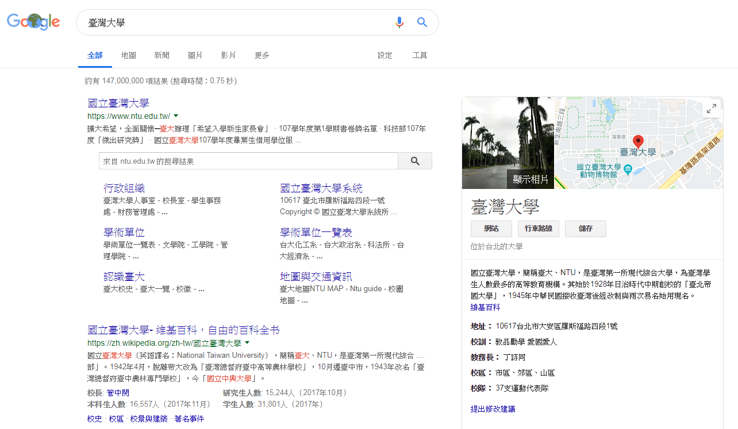
Google Hacking基礎使用
使用-(減號)前搜尋結果

Slide 34
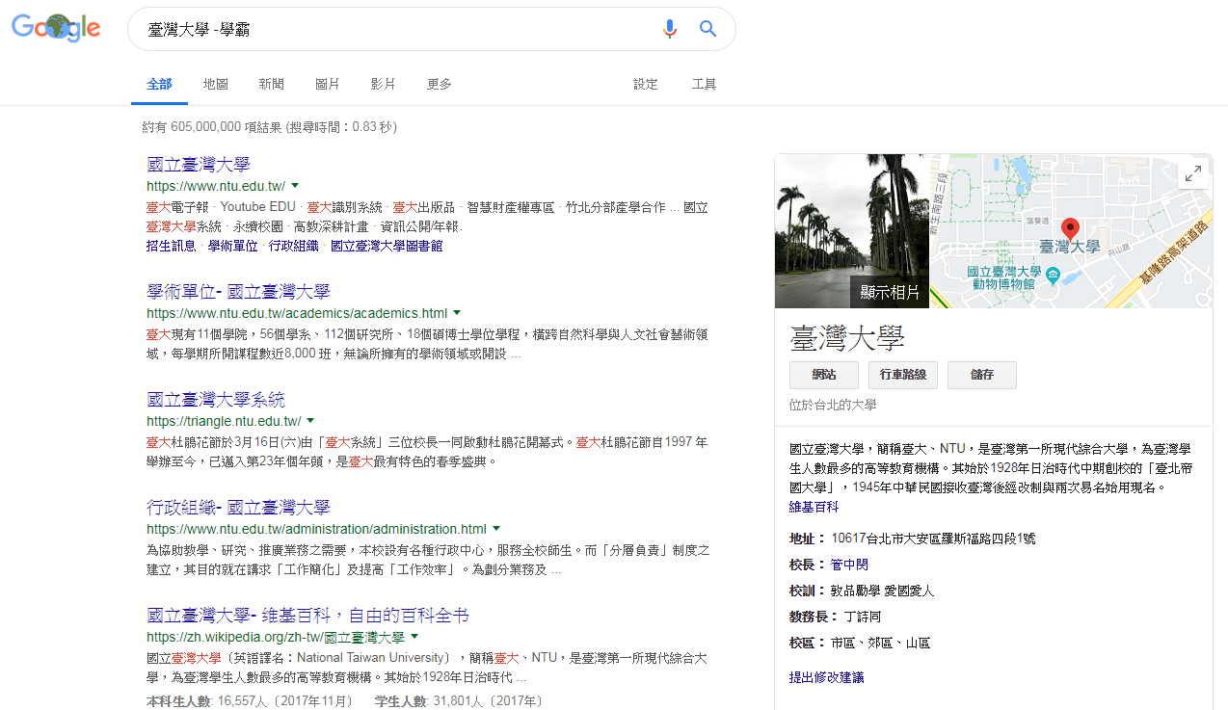
Google Hacking基礎使用
使用-(減號)後搜尋結果
搜尋結果變少

Slide 35
Google Hacking基礎使用
Google 基本搜尋運算子。
" "(雙引號)
用雙引號強制文字組合，網頁內字詞的排列順序必須和雙引號中詞彙吻合。例如: 搜尋 "臺灣大學 "，就算搜尋出來的網頁含有 ⌜臺灣⌟ 和 ⌜大學⌟，只要他們不是連在一起，就不會顯示出來。
Notes:
Google 基本搜尋運算子。
" "(雙引號)
用雙引號強制文字組合，網頁內字詞的排列順序必須和雙引號中詞彙吻合。例如: 搜尋 "臺灣大學 "，就算搜尋出來的網頁含有 ⌜臺灣⌟ 和 ⌜大學⌟，只要他們不是連在一起，就不會顯示出來。

Slide 36
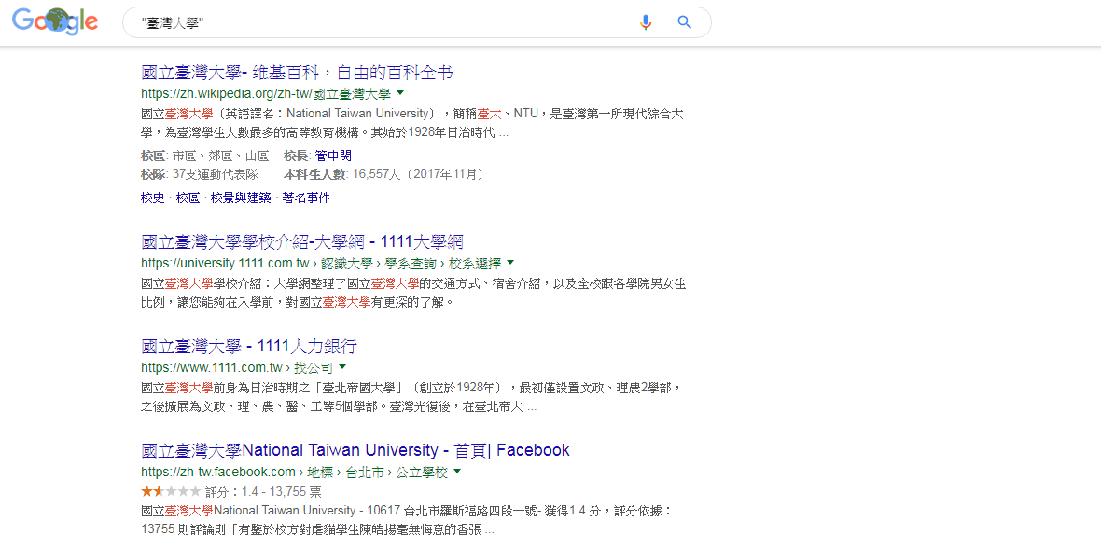
Google Hacking介紹
Google 基本搜尋運算子。

Slide 37
Google Hacking基礎使用
Google 基本搜尋運算子。
.(句號)
使用.(句號)，該位置可以是任何一個字元 (包括空白無字)，此運算子只能用在英數字，無法搜尋中文。例如:BL.CK BOX”，搜尋結果有 Black BOX 以及 Bl@ck BOX。
Notes:
Google 基本搜尋運算子。
使用.(句號)，該位置可以是任何一個字元 (包括空白無字)，此運算子只能用在英數字，無法搜尋中文。例如:BL.CK BOX”，搜尋結果有 Black BOX 以及 Bl@ck BOX。

Slide 38
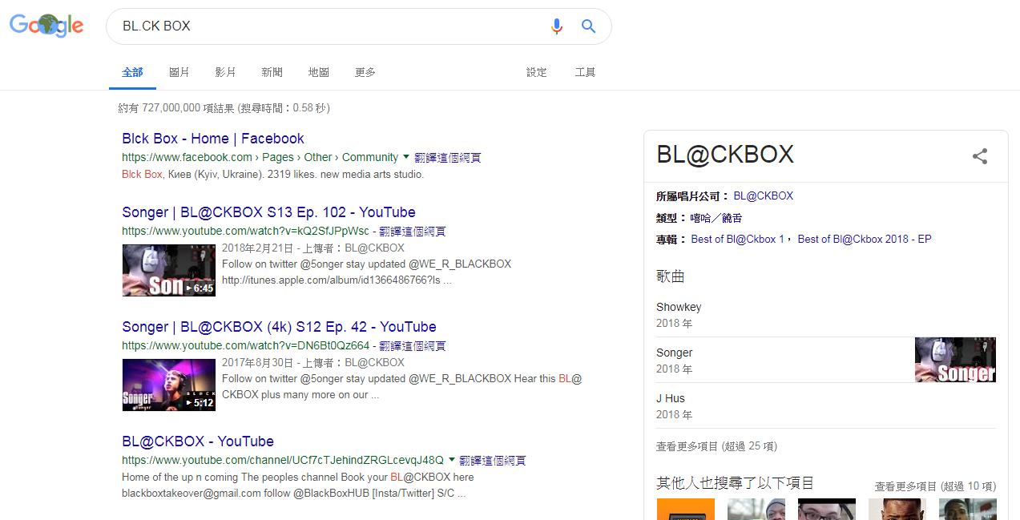
Google Hacking基礎使用
Google 基本搜尋運算子。

Slide 39
Google Hacking基礎使用
Google 基本搜尋運算子。
*(星號)
此位置可放置任何一個單字，不確定此位置的內容時，就可以用 * 代替，一定要存在兩個已確定的文字之間，不能放在最前面或最後面。例如：“台北市中 * 路一段"。
Notes:
Google 基本搜尋運算子。
*(星號)
此位置可放置任何一個單字，不確定此位置的內容時，就可以用 * 代替，一定要存在兩個已確定的文字之間，不能放在最前面或最後面。例如：“台北市中 * 路一段"。

Slide 40
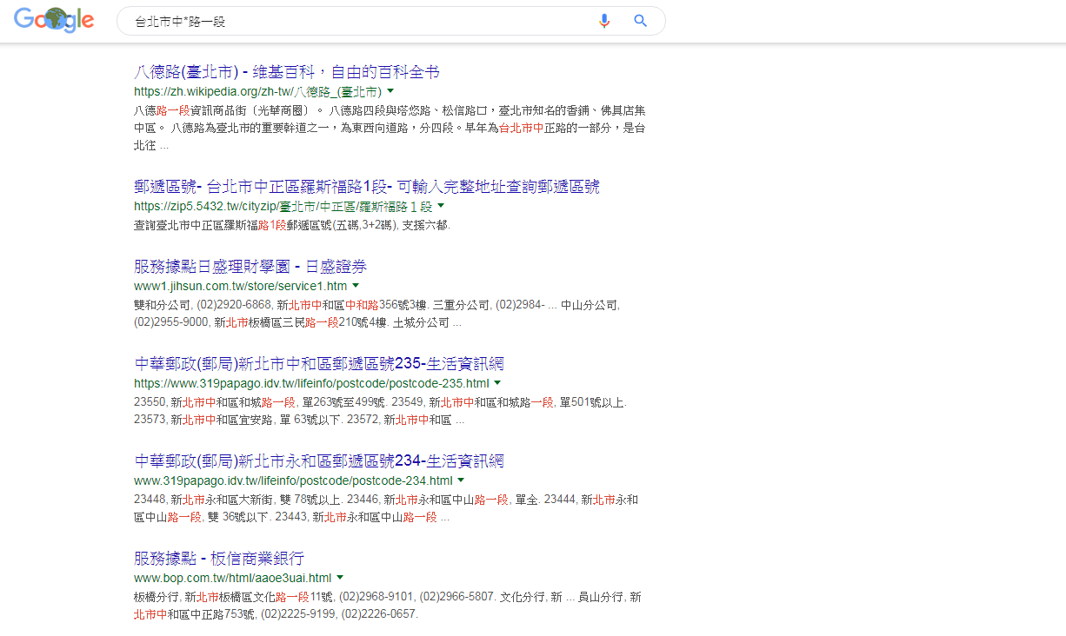
Google Hacking基礎使用
Google 基本搜尋運算子。

Slide 41
Google Hacking基礎使用
Google 基本搜尋運算子。
OR 或 |
運用在跟其他詞彙組合時，表示其中之一的聯集，使用時可用 OR (要大寫) 或 | (豎號)，若用小寫的 or ，會被當成一般文字，所以「科技 or 首府⌟ 和 ⌜科技 首府⌟ 一樣。運用會搭配圓括弧。例如: 台灣 (" 科技 " | " 首府 ") 。
Notes:
Google 基本搜尋運算子。
OR 或 |
運用在跟其他詞彙組合時，表示其中之一的聯集，使用時可用 OR (要大寫) 或 | (豎號)，若用小寫的 or ，會被當成一般文字，所以「科技 or 首府⌟ 和 ⌜科技 首府⌟ 一樣。運用會搭配圓括弧。例如: 台灣 (" 科技 " | " 首府 ") 。

Slide 42
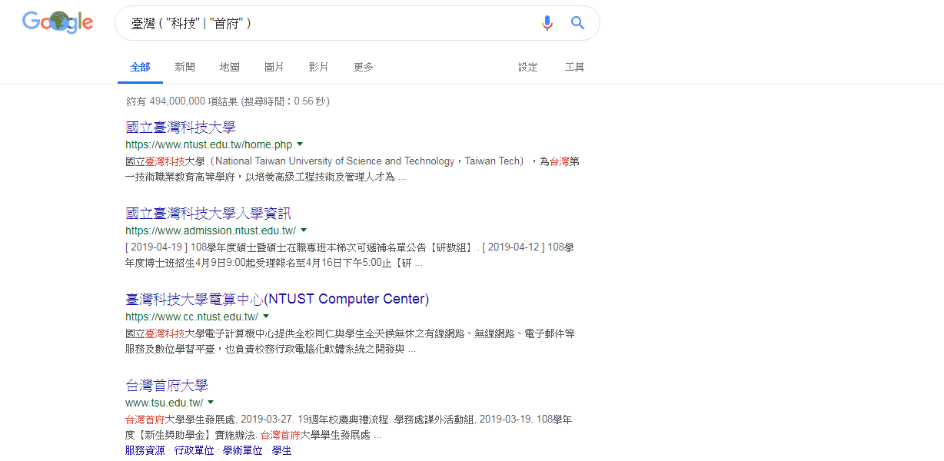
Google Hacking基礎使用
Google 基本搜尋運算子。
" "(雙引號)
用雙引號強制文字組合，網頁內字詞的排列順序必須和雙引號中詞彙吻合。例如: 搜尋 "臺灣大學 "，就算搜尋出來的網頁含有 ⌜臺灣⌟ 和 ⌜大學⌟，只要他們不是連在一起，就不會顯示出來。

Slide 43
Google Hacking進階使用
Google進階運算子語法
intitle： " Google "
搜尋標題中含有特定詞彙(此範例為Google)的頁面。
Notes:
Google進階運算子語法
intitle： " Google "
搜尋標題中含有特定詞彙(此範例為Google)的頁面。

Slide 44
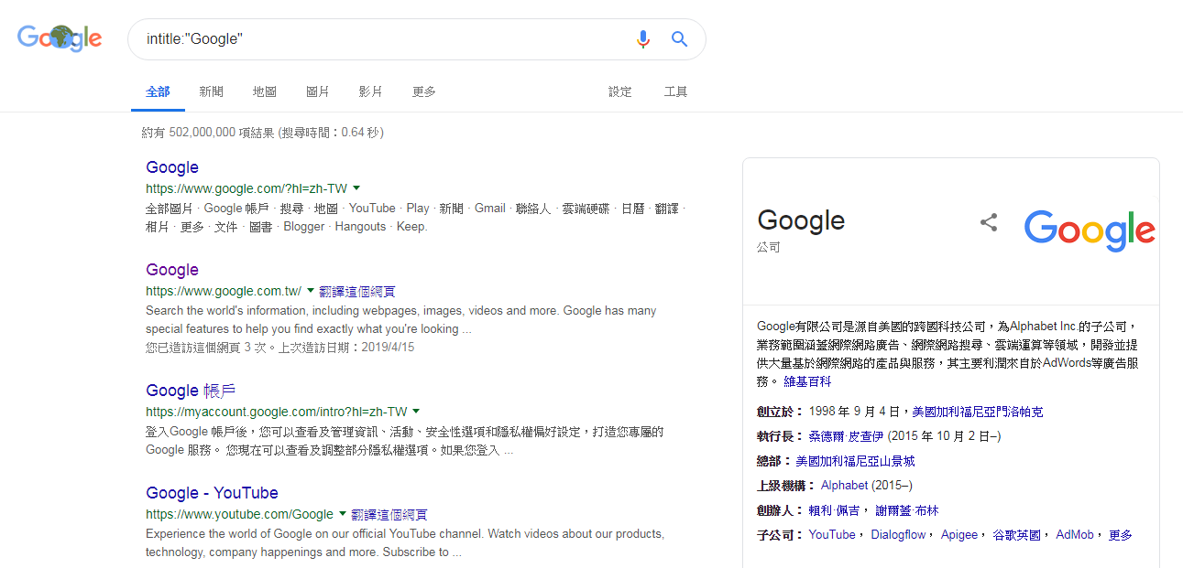
Google Hacking基礎使用
使用intitle：搜尋結果。
" "(雙引號)
用雙引號強制文字組合，網頁內字詞的排列順序必須和雙引號中詞彙吻合。例如: 搜尋 "臺灣大學 "，就算搜尋出來的網頁含有 ⌜臺灣⌟ 和 ⌜大學⌟，只要他們不是連在一起，就不會顯示出來。

Slide 45
Google Hacking進階使用
Google進階運算子語法
intext： " Google "
搜尋內文中含有特定詞彙，此範例為搜尋內文包含「Google」的頁面。
階運算子語法
Notes:
Google進階運算子語法
intext： " Google "
搜尋內文中含有特定詞彙，此範例為搜尋內文包含「Google」的頁面。
階運算子語法

Slide 46
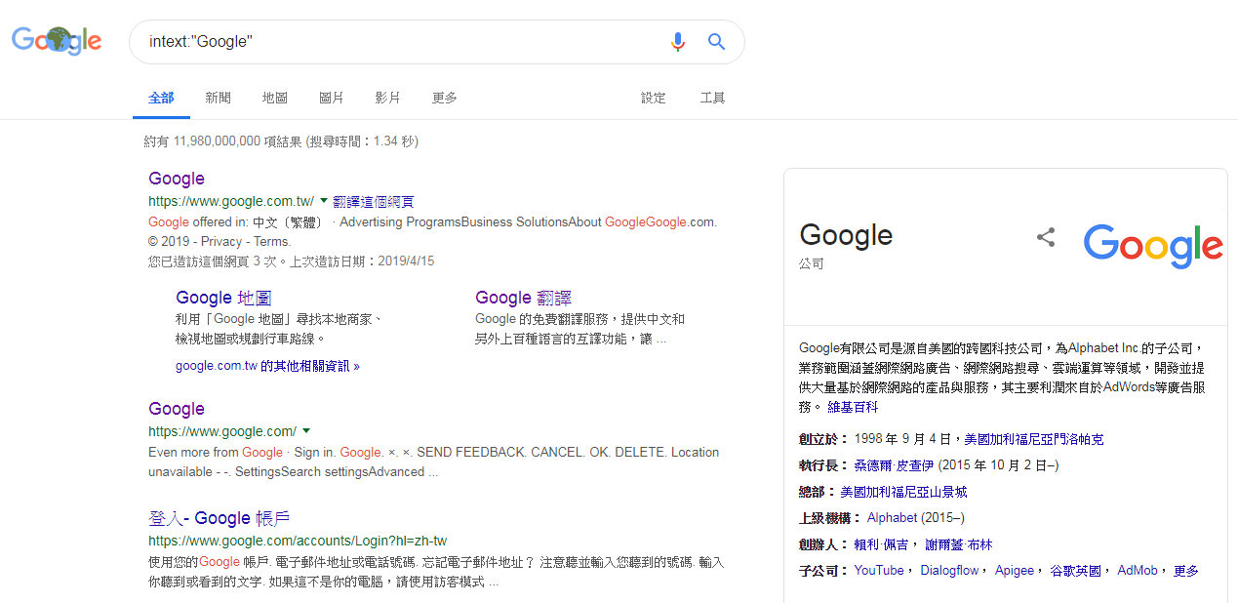
Google Hacking進階使用
使用intext：搜尋結果

Slide 47
Google Hacking進階使用
Google進階運算子語法
inurl：admin
搜尋特定字符是否存在於URL中。例如:inurl:admin，將返回類似於這樣的連接：http://www.xxx.com/xxx /admin，用來找管理員登入的URL。
Notes:
Google進階運算子語法
inurl：admin
搜尋特定字符是否存在於URL中。例如:inurl:admin，將返回類似於這樣的連接：http://www.xxx.com/xxx /admin，用來找管理員登入的URL。

Slide 48
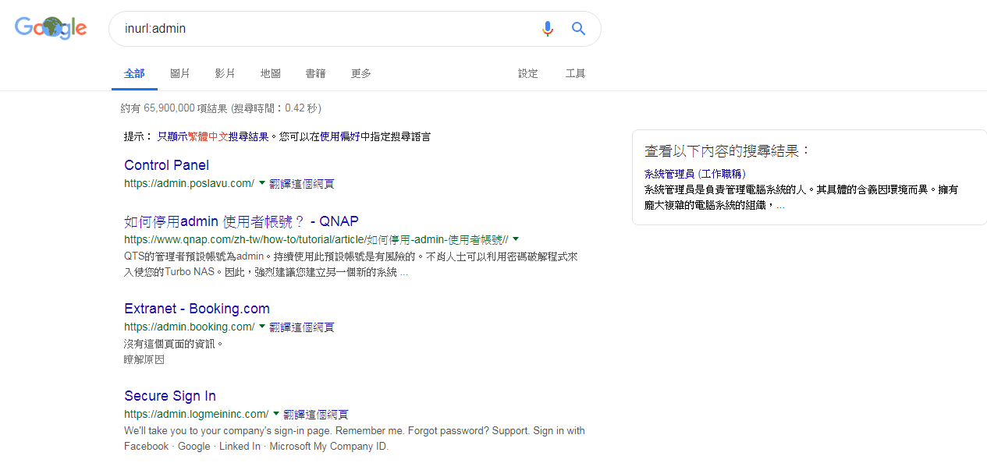
Google Hacking進階使用
使用inurl：admin搜尋結果
後台登入點出現!!

Slide 49
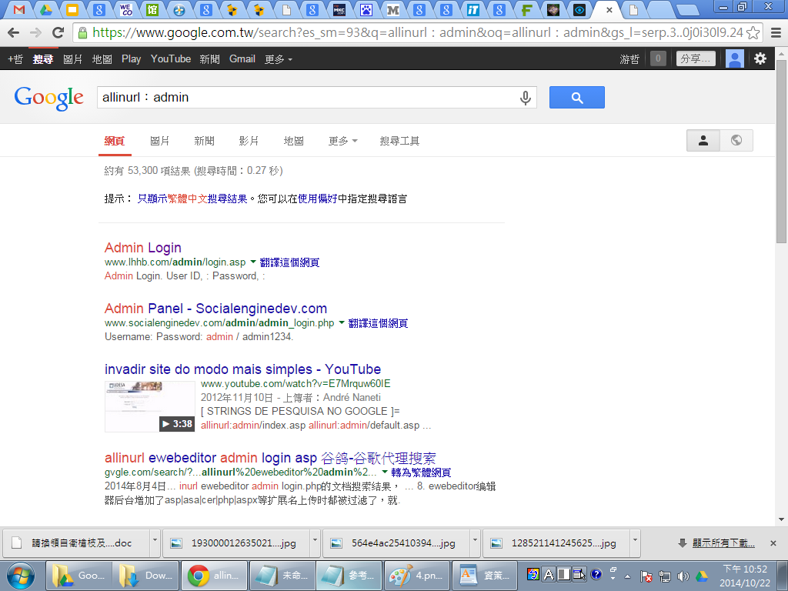
Google Hacking進階使用
使用inurl：admin搜尋結果

Slide 50
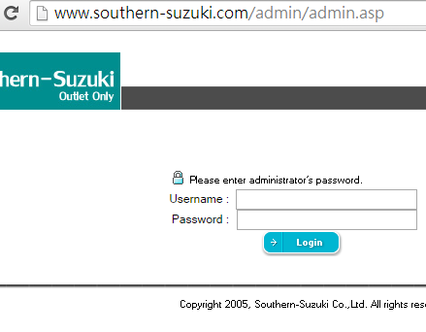
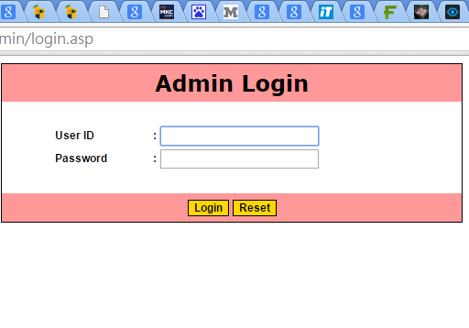
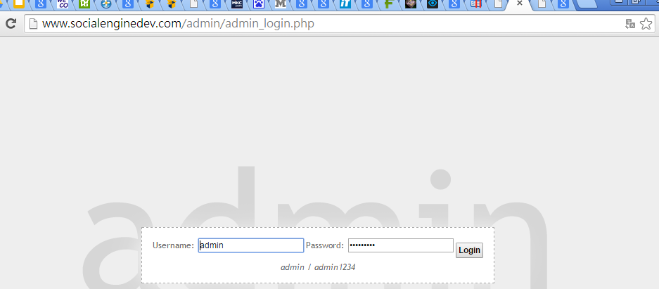
Google Hacking進階使用
使用inurl：admin搜尋結果
後台登入點出現!!

Slide 51
Google Hacking進階使用
Google進階運算子語法
info：(URL)
查找指定網站的基本信息資料。
Notes:
Google進階運算子語法
info：(URL)
查找指定網站的基本信息資料。

Slide 52
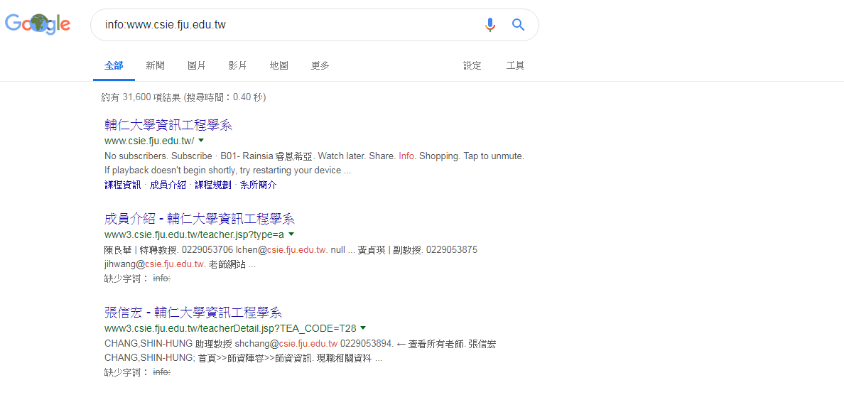
Google Hacking進階使用
使用info：(URL)搜尋結果

Slide 53
Google Hacking進階使用
Google進階運算子語法
filetype/ext：
搜尋指定類型文件。例如：filetype：doc，將返回所有以doc結尾的文件URL。
Notes:
Google進階運算子語法
filetype/ext：
搜尋指定類型文件。例如：filetype：doc，將返回所有以doc結尾的文件URL。

Slide 54
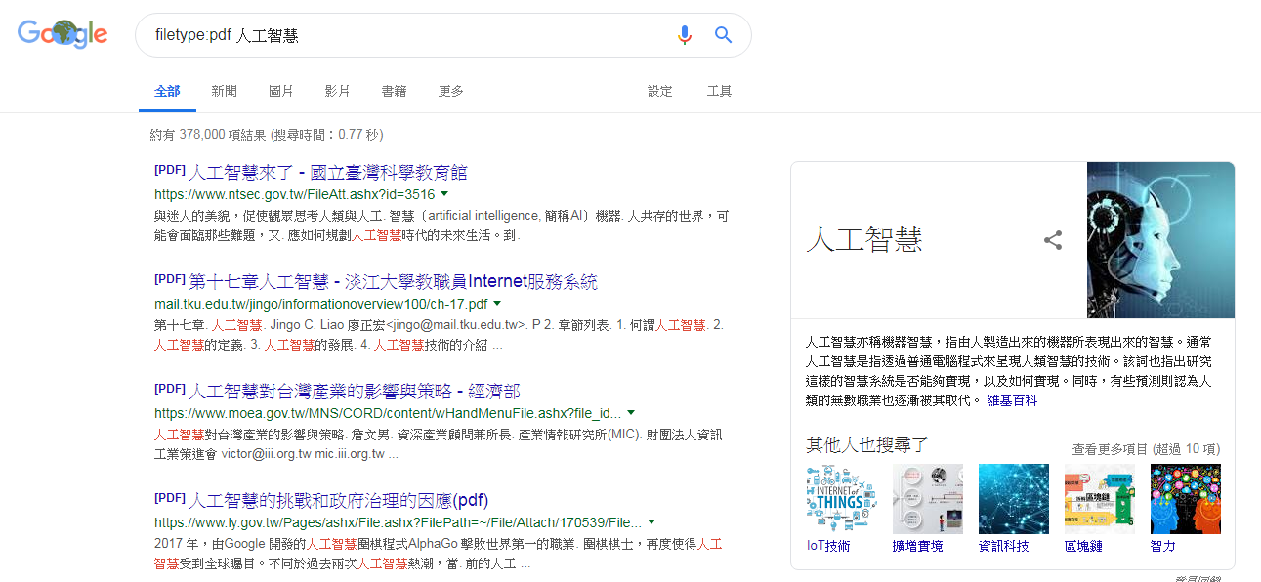
Google Hacking進階使用
使用filetype/ext 搜尋結果

Slide 55
Google Hacking進階使用
Google進階運算子語法
link：(URL)
搜尋和指定網站有連接的URL。

Slide 56
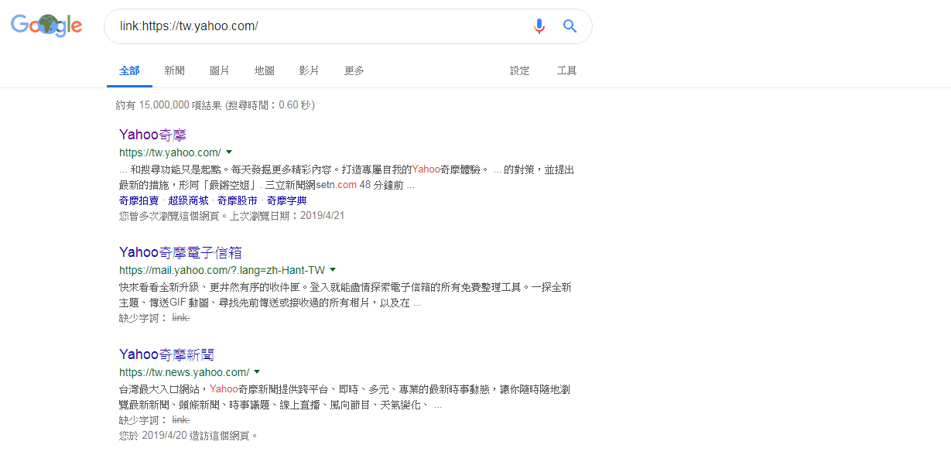
Google Hacking進階使用
使用link：(URL)搜尋結果

Slide 57
Google Hacking進階使用
site：(URL)
列出指定網站內的所有網頁。

Slide 58
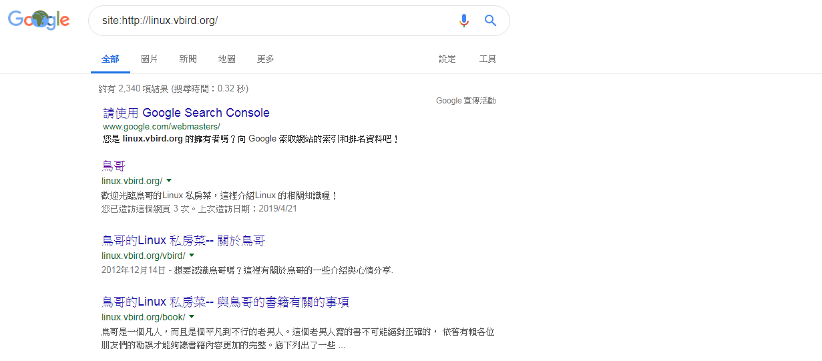
Google Hacking進階使用
使用site：(URL)搜尋結果

Slide 59
Google Hacking進階使用
Google進階運算子語法
index of
搜尋開放目錄下檔案瀏覽，例如:“Index of /password”即是搜尋password目錄下的檔案。

Slide 60
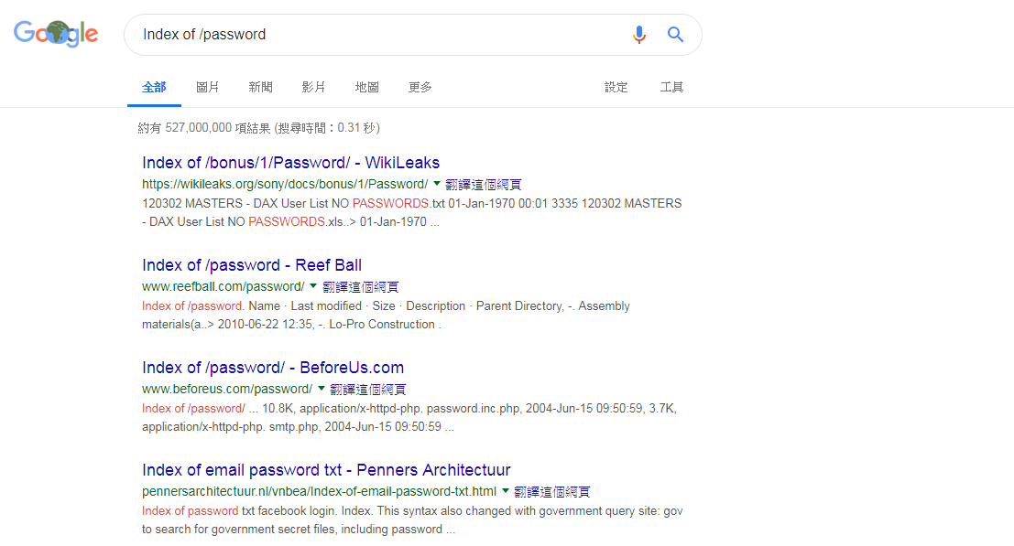
Google Hacking進階使用
Google進階運算子語法

Slide 61
Google Hacking進階使用
Google進階運算子語法
cache：(URL)
查詢網頁在Google中的快照，即使原始網站已不存在，Google中可能還有存檔紀錄。
Notes:
Google進階運算子語法
cache：(URL)
查詢網頁在Google中的快照，即使原始網站已不存在，Google中可能還有存檔紀錄。
ㄋ

Slide 62
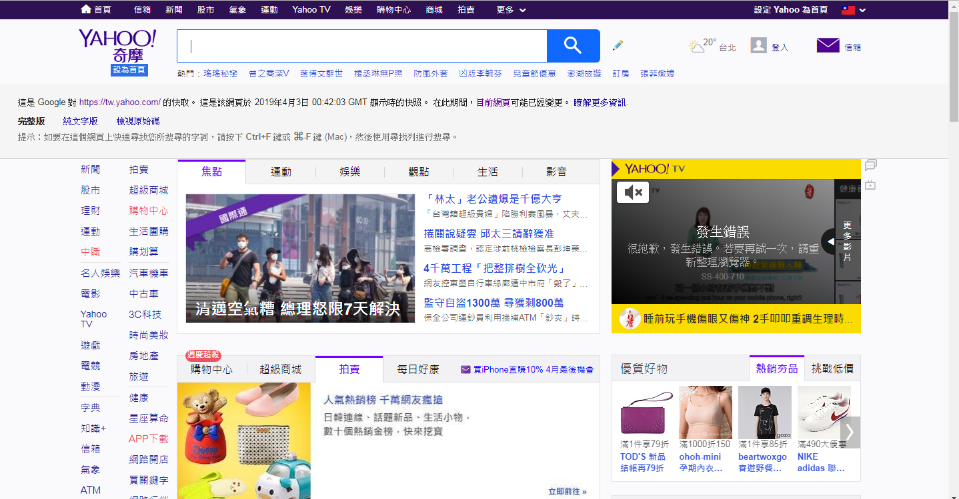
Google Hacking進階使用
Google進階運算子語法

Slide 63
Google Hacking進階使用
Google進階運算子語法
Google Guide
此網站詳細解釋Google搜尋功能，從輸入關鍵字、使用運算子，以至解釋搜尋結果網站等，都講解得十分詳細。值得推薦的為Calculator Cheat Sheet，教導如何使用Google搜尋來進行數學運算。
Notes:
Google進階運算子語法
Google Guide
此網站詳細解釋Google搜尋功能，從輸入關鍵字、使用運算子，以至解釋搜尋結果網站等，都講解得十分詳細。值得推薦的為Calculator Cheat Sheet，教導如何使用Google搜尋來進行數學運算。

Slide 64
Google Hacking防範方法
防止網路爬蟲。
在網頁根目錄設置robots.txt，用來限制搜尋引擎的爬蟲行為，原則為先全部禁止，再逐一開放。
例如：
User-agent:*
Disallow:/
Allow:/public/
Allow:/html/
Notes:
防止網路爬蟲。
在網頁根目錄設置robots.txt，用來限制搜尋引擎的爬蟲行為，原則為先全部禁止，再逐一開放。
例如：
User-agent:*
Disallow:/
Allow:/public/
Allow:/html/

Slide 65
Google Hacking防範方法
限制目錄存取權限，在.htaccess設定存取權限。
Options All-Indexes：
將目錄下的所有檔案隱藏。
IndexIgnore*.php*.bin：
隱藏特定檔案，例如php及bin類型檔案。
deny from all：
目錄下的檔案及子目錄皆禁止存取。
Notes:
限制目錄存取權限，在.htaccess設定存取權限。
Options All-Indexes：
將目錄下的所有檔案隱藏。
IndexIgnore*.php*.bin：
隱藏特定檔案，例如php及bin類型檔案。
deny from all：
目錄下的檔案及子目錄皆禁止存取。

Slide 66
Google Hacking防範方法
基本防護觀念
重要文件不放置網路空間上供人下載。
不在公開網站留下個人資料。
透過Google Search Console移除
定時利用相關搜尋引擎進行自我搜尋，查看重要文件是否公開。
Notes:
基本防護觀念
重要文件不放置網路空間上供人下載。
不在公開網站留下個人資料。
透過Google Search Console移除
定時利用相關搜尋引擎進行自我搜尋，查看重要文件是否公開。

Slide 67
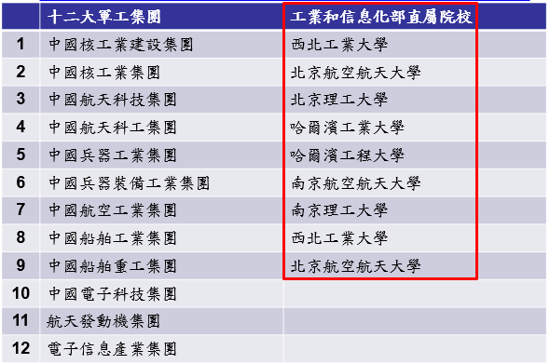
實作練習
例題1:請搜尋年度資安事件分析報告，選定一次較了解的案件，對案件內容思考國軍是否可能也有相同問題，未來是否有可行的改進措施。
例題2:挑選一重要目標，撰寫情資蒐集報告
Notes:
例題1:請搜尋年度資安事件分析報告，選定一次較了解的案件，對案件內容思考國軍是否可能也有相同問題，未來是否有可行的改進措施。
例題2:挑選一重要目標，撰寫情資蒐集報告

